Slide 1

HỆ THỐNG BÁO CÁO NHNN
06.04.2016 ~ 13.04.2016
Tại Tp. Hồ Chí Minh, Hà Nội

Slide 2
Nội dung
Giới thiệu chung về hệ thống báo cáo mới của NHNN.
Lập và gửi báo cáo thông qua hệ thống báo cáo.
Các nội dung đơn vị báo cáo cần chuẩn bị.
Kế hoạch triển khai trong tương lai

Slide 3
I. Giới thiệu chung về hệ thống báo cáo mới của NHNN
Mục đích: Từ ngày 01/01/2017 NHNN sẽ đưa vào sử dụng hệ thống báo cáo mới (một hệ thống duy nhất) để thay thế Hệ thống báo cáo thống kê tập trung theo Thông tư 31/2013/TT-NHNN ngày 13/12/2013 (Thông tư 31) và các hệ thống báo cáo khác.
Phạm vi báo cáo: Gồm các loại báo cáo điện tử do các Đơn vị báo cáo gửi cho NHNN thông qua Cục CNTH theo danh sách các báo cáo tại Phụ lục 02 đính kèm CV 1112/NHNN-CNTH
Đối tượng báo cáo (Đơn vị báo cáo): Các đơn vị có trách nhiệm gửi báo cáo điện tử qua hệ thống CNTT cho NHNN theo Thông tư 35 và các văn bản khác của NHNN

Slide 4
I. Giới thiệu chung về hệ thống báo cáo mới của NHNN
1.1. Tổng quan về hệ thống báo cáo của NHNN.
1.2. Tổng quan về phần mềm cài đặt tại các đơn vị báo cáo (UDSS - Unified Data Submission Subsystem).
1.3. Tổng quan về Cổng thu thập dữ liệu
(Data Submission Portal).

Slide 5



1.1. Tổng quan về hệ thống thu thập dữ liệu (Data Submission System)
Tầng
Tầng Client của người dùng
đơn vị báo cáo
(support Offline)
Tầng web site của người dùng
đơn vị báo cáo
Tầng Internal Servicer
Người
dùng
Người dùng
đơn vị báo cáo
Người dùng
đơn vị báo cáo
Người dùng NHNN
Hệ thống
<< Sử dụng như
một dịch vụ Internet >>
<<Sử dụng như một
người quản lý hệ thống>
<<Hệ thống >>
Công cụ lập
báo cáo
<<Hệ thống>>
UDSS
<<Hệ thống>>
Cổng thu thập dữ liệu (SG.4)
<<Hệ thống>>
DW và BI
<<Sử dụng như một dịch vụ Internet>>

Slide 6
1.1.Tổng quan về hệ thống thu thập dữ liệu (Data Submission System)
Các kênh thu thập báo cáo:
+ Cổng thông tin gửi báo cáo (Data Submission Portal)
+ Phần mềm cài đặt tại Đơn vị báo cáo(UDSS - Unified Data Submission Subsystem​).
Các hình thức thu thập báo cáo:
  + Gửi file dữ liệu báo cáo điện tử dưới dạng excel (phiên bản MS Excel 2007) hoặc file XBRL (phiên bản XBRL 2.1)
  + Nhập trực tiếp thông qua trên Hệ thống báo cáo NHNN.

Slide 7





1.2. Tổng quan về UDSS
UDSS là ứng dụng cài đặt tại đơn vị báo cáo cho phép người dùng tạo và gửi báo cáo cho NHNN
1) Có 3 loại người dùng:
Admin: Phân quyền người dùng
trong đơn vị
Người lập báo cáo
Người kiểm duyệt tại đơn vị
2) Có thể chọn mô hình một hoặc hai cấp người dùng
Mô hình hai cấp người dùng:
+ Người lập báo cáo: Tạo báo cáo và gửi đến người kiểm duyệt tại
đơn vị
+ Người kiểm duyệt tại đơn vị: xem xét , ký CKĐT và gửi báo cáo
đến NHNN
Mô hình một cấp người dùng
+ Người lập và người kiểm duyệt là một
UDSS
(off-line Support,
Report Entity Client Install)
Data Submission Portal
(online Web Site)
for Excel Upload Report
for Excel Upload Report
Upload Excel
Data Submission Server
Upload Excel
Confirm Report
Data Entry
Data Upload
Web Service
Data Entry
Schedule Open/
Close
Data Submission Processor
Upload XBRL
Upload XBRL
Report Request
External user
Data Submission Repository
External user
Internal
SBV Portal
(http://www.sbv.gov.vn)
Distribution Template
SBV
Export Excel File
Taxonomy File
Notes:
Hệ thống hỗ trợ 3 loại người dùng (1 cấp và 2 cấp)
Người dùng đơn vị báo cáo có thể lập báo cáo bằng chế độ offline, khi gửi người dùng sử dụng chức năng Export (xuất ra file) để gửi tới NHNN bằng USB hoặc phương tiện khác.

Slide 8
1.2. Tổng quan về UDSS
- Yêu cầu môi trường để cài đặt UDSS:
  Có đường truyền kết nối đến NHNN (Cục CNTH/chi Cục CNTH)
  Hệ điều hành Windows 7, 8, 8.1, 10 (64bit)
  Cài đặt Office Excel 2007 trở lên.

Slide 9
1.2. Tổng quan về UDSS
- Các chức năng chính của UDSS (1)
Máy chủ DS
của NHNN
UDSS
Người dùng
đơn vị
báo cáo
1. Đồng bộ dữ liệu tự động
Người dùng
NHNN
Mẫu báo cáo, Thông tin người dùng, Phản hồi báo cáo
Chú ý khi đăng nhập
Đồng bộ dữ liệu
Chế độ Off-Line
Có thể tiến hành đồng bộ dữ liệu sau khi đăng nhập.
UDSS hỗ trợ chế độ offline. Tuy nhiên chế độ offline chỉ có tác dụng sau lần đồng bộ đầu tiên.
Phải sử dụng tài khoản đã đăng kí trước với SBV.
Có sự khác biệt về menu tùy vào quyền hạn của người sử dụng.
Thông tin tài khoản của người sử dụng có thể sửa trên DS Portal.
Chế độ On-Line

Slide 10
- Các chức năng chính của UDSS (2)
1.2. Tổng quan về UDSS.
2. Tạo, gửi báo cáo cho NHNN
3. Upload nhiều file
4. Nhận Phản hồi báo cáo
5. Tra cứu Tình trạng gửi/nhận
Là chức năng dùng để tạo báo cáo. Người dùng được phép lựa chọn 1) Nhập trực tiếp, 2) Upload file Excel, 3) Upload file XBRL
Thực hiện ký CKĐT
Thực hiện gửi báo cáo
Đối với Upload nhiều file, người dùng có thể thực hiện việc gửi nhiều báo cáo cùng 1 lúc với định dạng Excel hoặc XBRL.
Người dùng cần tuân thủ các quy tắc về file khi upload file.
Chức năng Upload nhiều file chỉ được tiến hành khi người dùng có quyền Người duyệt mức đơn vị.
Là chức năng nhận phản hồi đối với các báo cáo đã gửi NHNN.
Chức năng này chỉ hoạt động ở chế độ Online.
Khi nhận được phản hồi báo cáo từ người dùng NHNN, yêu cầu gửi lại báo cáo, đơn vị báo cáo phải kiểm tra lại dữ liệu báo cáo đã gửi, chỉnh sửa dữ liệu sai và gửi lại cho NHNN.
Là chức năng cho phép người dùng kiểm tra trạng thái báo cáo (Nháp, Đã kiểm tra, Chờ duyệt mức đơn vị, Chờ NHNN duyệt, Duyệt, Từ chối..)
Khi ở chế độ online tra cứu được các trạng thái sau khi gửi NHNN.

Slide 11
1.2. Tổng quan về UDSS.
- Các Hỗ trợ của UDSS (2)
Nhập trực tiếp
Kiểm tra công thức
Chức năng xuất ra file Và ký CKĐT Offline
Trao đổi với người dùng NHNN
Báo cáo cố định và không cố định (hỗ trợ chức năng thêm dòng).
Phần nhập dữ liệu: loại dữ liệu đã được định nghĩa trước.
    Chỉ áp dụng với báo cáo dưới 50 dòng
    Không áp dụng cho báo cáo có nhiều bảng
    Hỗ trợ chức năng kiểm tra công thức tại đơn vị báo cáo (trừ các công thức kiểm tra chéo)
Người dùng Offline có thể sử dụng chức năng xuất ra file để gửi cho người dùng khác
Hỗ trợ chức năng ký CKĐT Offline, người dùng có thể xuất file đã ký CKĐT để gửi cho các đơn vị NHNN gửi hộ
Hỗ trợ các đơn vị có thể trao đổi, hỏi đáp với người dùng NHNN (chế độ Online)

Slide 12
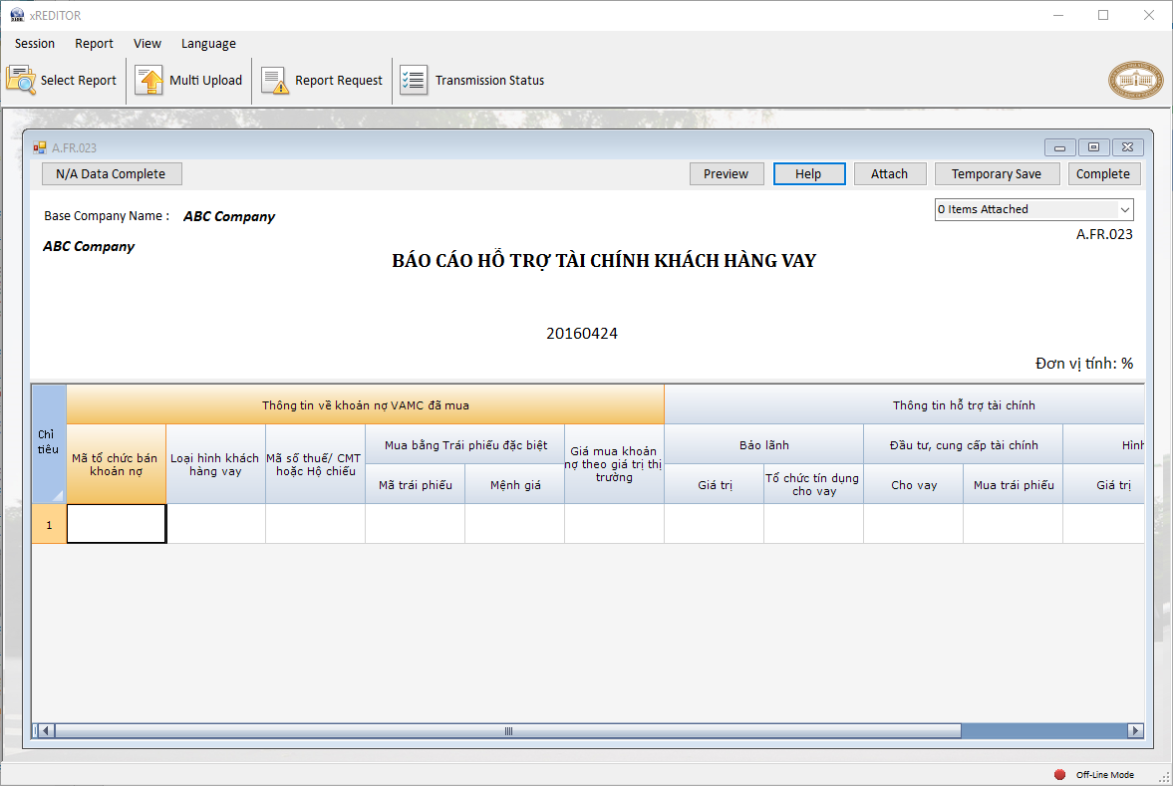
1.2. Tổng quan về UDSS
- Màn hình cơ bản
Menu
Quick Menu
Job Window
Tình trạng Network

Slide 13
1.3. Tổng quan về Cổng thu thập dữ liệu (Data Submission Portal)
UDSS
(off-line Support,
Report Entity Client Install)
Data Submission Portal
(online Web Site)
Cổng thu thập dữ liệu
Cổng thu thập dữ liệu là ứng dụng cho phép người dùng tạo và gửi báo cáo cho NHNN qua hình thức kết nối Internet.
1) Có 3 loại người dùng:
Admin: Phân quyền người dùng
trong đơn vị
Người lập báo cáo
Người kiểm duyệt tại đơn vị
2) Có thể chọn mô hình một hoặc hai cấp người dùng
Mô hình hai cấp người dùng:
+ Người lập báo cáo: Tạo báo cáo và gửi đến người kiểm duyệt tại
đơn vị
+ Người kiểm duyệt tại đơn vị: xem xét , ký CKĐT và gửi báo cáo
đến NHNN
Mô hình một cấp người dùng
+ Người lập và người kiểm duyệt là một
for Excel Upload Report
for Excel Upload Report
Upload Excel
Data Submission Server
Upload Excel
Confirm Report
Data Entry
Data Upload
Web Service
Data Entry
Schedule Open/
Close
Data Submission Processor
Upload XBRL
Upload XBRL
Report Request
External user
Data Submission Repository
External user
Internal
SBV Portal
(http://www.sbv.gov.vn)
Distribution Template
SBV
Export Excel File
Taxonomy File

Slide 14
1.3. Tổng quan về Cổng thu thập dữ liệu (Data Submission Portal)
- Yêu cầu môi trường :
  Sử dụng Internet có đăng ký IP với NHNN
  Yêu cầu về trình duyệt
Loại chương trình ứng dụng |  | Phiên bản hỗ trợ | Ghi chú
Microsoft Office | Excel | 2007 hoặc cao hơn | -
Trình duyệt Web | Internet Explorer | 10 hoặc cao hơn | -
 | Chrome | 44.* | Các trình duyệt có thể được tự động nâng cấp lên phiên bản mới nhất
 | Firefox | 40.*
 | Safari | 8.*
* Về trình duyệt sẽ có thống nhất của NHNN

Slide 15
- Các chức năng chính
1.3. Tổng quan về Cổng thu thập dữ liệu (Data Submission Portal)
2. Tạo, gửi báo cáo cho NHNN
Upload nhiều file
Tra cứu phản hồi, tình trạng gửi nhận báo cáo
Các chức năng khác (dành cho các đơn vị NHNN)
Là chức năng dùng để tạo báo cáo. Người dùng được phép lựa chọn 1) Nhập trực tiếp, 2) Upload file Excel, 3) Upload file XBRL
Thực hiện ký CKĐT
Đối với Upload nhiều file, người dùng có thể thực hiện việc gửi nhiều báo cáo cùng 1 lúc với định dạng Excel hoặc XBRL.
Người dùng cần tuân thủ các quy tắc về file khi upload file.
Chức năng Upload nhiều file chỉ được tiến hành khi người dùng có quyền Người duyệt mức đơn vị.
Là chức tra cứu các phản hồi của NHNN, tình trạng gửi/ nhận báo cáo.
Duyệt, tra soát dữ liệu
Khóa/ mở hệ thống
Chức năng cho phép lấy dữ liệu tự động từ các trang web khác (đã có xuất file XML)
Chức năng cho phép nhập hộ hoặc gửi báo cáo đã ký được ký CKĐT
…

Slide 16
- Hỗ trợ của chương trình
1.3. Tổng quan về Cổng thu thập dữ liệu (Data Submission Portal)
Nhập trực tiếp
Kiểm tra công thức
Hỗ trợ dành cho các đơn vị NHNN
Trao đổi thông tin
Báo cáo cố định và không cố định (hỗ trợ chức năng thêm dòng).
Phần nhập dữ liệu: loại dữ liệu đã được định nghĩa trước.
    Chỉ áp dụng với báo cáo dưới 50 dòng
    Không áp dụng cho báo cáo có nhiều bảng
    Hỗ trợ chức năng kiểm tra công thức tại đơn vị báo cáo
Thực hiện duyệt nhiều báo cáo cùng lúc
Tra cứu, so sánh dữ liệu của các kỳ trước khi thực hiện duyệt báo cáo
Thống kê tình trạng gửi/ nhận, tình trạng duyệt báo cáo
Hỗ trợ các đơn vị có thể trao đổi, hỏi đáp với người dùng NHNN
Trao đổi, hỏi đáp giữa các người dùng NHNN

Slide 17
II. Lập và gửi báo cáo thông qua hệ thống báo cáo
Một số nguyên tắc gửi, kiểm tra, duyệt, tra soát báo cáo
1.1. Các tiêu chí kiểm tra tự động do hệ thống phần mềm thực hiện
1.2. Nguyên tắc gửi lại (khi có phản hồi của NHNN)
1.3. Nguyên tắc duyệt, tra soát báo cáo
1.4. Nguyên tắc Khóa/Mở hệ thống báo cáo
2. Quy trình chung của việc thu thập dữ liệu trên UDSS và Portal
2.1.Quy trình – Gửi đến người phê duyệt mức đơn vị.
2.2. Quy trình – Gửi tới NHNN.
2.3. Quy trình – Upload nhiều file.
3. Quy định về tên file báo cáo
4. Quy định nội dung file báo cáo
5. Hướng dẫn đăng ký IP và đăng ký chữ ký số

Slide 18
Một số nguyên tắc gửi, kiểm tra, duyệt, tra soát báo cáo
1.1. Các tiêu chí kiểm tra tự động do hệ thống phần mềm thực hiện
- Tiêu chí 1: Tính hợp lệ của báo cáo điện tử nhận được từ đơn vị báo cáo:
+ Mẫu biểu báo cáo điện tử (template) theo đúng mẫu do NHNN ban hành;
+ Tên file báo cáo theo quy định tại Phụ lục 03;
+ Kiểm tra đúng Chữ ký điện tử;
+ File thuyết minh (nếu có).

Slide 19
Một số nguyên tắc gửi, kiểm tra, duyệt, tra soát báo cáo
1.1. Các tiêu chí kiểm tra tự động do hệ thống phần mềm thực hiện
- Tiêu chí 2: Tính khớp đúng theo các công thức kiểm tra (chỉ áp dụng đối với các báo cáo có công thức kiểm tra): chênh lệch giữa số liệu báo cáo và nguồn dữ liệu để kiểm tra theo công thức kiểm tra nằm trong phạm vi mức chênh lệch cho phép được quy định tại điểm 1.1.

Slide 20
Một số nguyên tắc gửi, kiểm tra, duyệt, tra soát báo cáo
1.1. Các tiêu chí kiểm tra tự động do hệ thống phần mềm thực hiện
- Tiêu chí 3: Tính đầy đủ của số liệu báo cáo: Đáp ứng các yêu cầu: (i) gửi đủ các loại báo cáo phải thực hiện trong kỳ và trong thời hạn báo cáo; (ii) gửi đủ báo cáo của toàn hệ thống, tất cả các chi nhánh đối với báo cáo quy định Đơn vị báo cáo phải gửi đồng thời báo cáo toàn hệ thống và từng chi nhánh.

Slide 21
Một số nguyên tắc gửi, kiểm tra, duyệt, tra soát báo cáo
1.1. Các tiêu chí kiểm tra tự động do hệ thống phần mềm thực hiện
- Tiêu chí 4: Tính khớp đúng giữa số liệu toàn hệ thống và số liệu tổng hợp từ chi nhánh (chỉ áp dụng đối với báo cáo có quy định Đơn vị báo cáo phải gửi báo cáo toàn hệ thống, từng chi nhánh): chênh lệch giữa số liệu toàn hệ thống và số liệu tổng hợp từ các chi nhánh trong cùng hệ thống nằm trong phạm vi mức chênh lệch cho phép được quy định tại điểm 1.1.

Slide 22
Một số nguyên tắc gửi, kiểm tra, duyệt, tra soát báo cáo
1.2. Nguyên tắc gửi lại (khi có phản hồi của NHNN)
- Phải gửi kèm thuyết minh
- Báo cáo quy định gửi cả số liệu của toàn hệ thống và chi nhánh: phải chỉnh sửa và gửi lại số liệu của toàn hệ thống và số liệu của các chi nhánh có liên quan đến số liệu phải chỉnh sửa
- Báo cáo quy định gửi số liệu của chi nhánh: gửi lại số liệu của riêng chi nhánh bị phản hồi phải gửi lại và các chi nhánh có liên quan nếu việc chỉnh sửa số liệu của chi nhánh phải gửi lại có liên quan đến chi nhánh khác

Slide 23
Một số nguyên tắc gửi, kiểm tra, duyệt, tra soát báo cáo
1.3. Nguyên tắc duyệt, tra soát báo cáo
- Các Vụ/Cục, CQTTGS thực hiện tra soát và kiểm duyệt các số liệu báo cáo toàn hệ thống
- NHNN chi nhánh tỉnh, thành phố thực hiện tra soát và kiểm duyệt số liệu báo cáo của các chi nhánh TCTD và các QTDND trên địa bàn

Slide 24
Một số nguyên tắc gửi, kiểm tra, duyệt, tra soát báo cáo
1.4. Nguyên tắc Khóa/Mở hệ thống báo cáo
- Hệ thống báo cáo NHNN sẽ tự động khóa và không nhận báo cáo sau khi hết thời hạn quy định
- Các Vụ, Cục, CQTTG được phép mở hệ thống để nhận lại các báo cáo thuộc đơn vị mình phụ trách, bao gồm cả báo cáo chi nhánh và tổng hợp

Slide 25



2. Quy trình chung của việc thu thập dữ liệu trên UDSS và Portal
Người dùng | Giải thích
Người lập báo cáo | Là người tạo ra báo cáo
Người duyệt mức đơn vị | Là người kiểm tra báo cáo nhận được từ người lập báo cáo.
Người dùng NHNN | Là người kiểm tra báo cáo và nhận báo cáo cuối cùng từ người duyệt mức đơn vị.
Người lập báo cáo
Người duyệt mức đơn vị
Gửi tới người
phê duyệt mức đơn vị
Gửi tới NHNN
Chọn báo
cáo
Nhập
dữ liệu
Kiểm tra
dữ liệu
Gửi tới
người duyệt
mức đơn vị
Chọn báo cáo
Kiểm tra
Dữ liệu
Gửi đến NHNN
hoặc Từ chối
Người dùng NHNN
Phê duyệt
Chọn báo
cáo
Kiểm tra
dữ liệu
Phê duyệt
& Từ chối

Slide 26

2.1. Quy trình – Gửi tới người phê duyệt mức đơn vị
Người lập báo cáo
Gửi tới
người duyệt
mức đơn vị
Gửi tới
Người duyệt
mức đơn vị
Chọn
báo cáo
Nhập
dữ liệu
Kiểm tra
Bước 1
Bước 2
Bước 3
Bước 4
Bước | Nội dung
1. Chọn báo cáo | Màn hình cho phép người dùng chọn một báo cáo để tạo.
2. Nhập dữ liệu | Màn hình cho phép nhập dữ liệu
3. Kiểm tra dữ liệu | Màn hình cho phép tiến hành kiểm tra dữ liệu dựa trên cơ sở dữ liệu được nhập.
4. Gửi tới người phê duyệt mức đơn vị | Màn hình cho phep gửi báo cáo tới người phê duyệt mức đơn vị được lựa chọn.

Slide 27
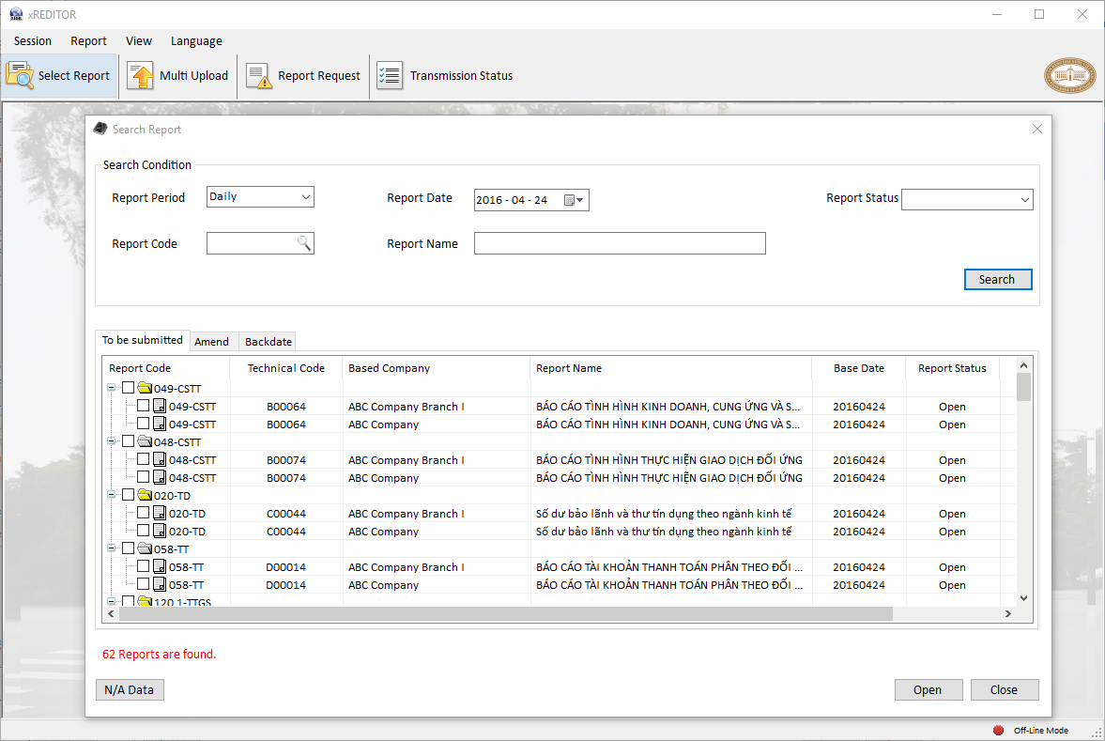
2.1.1. Gửi tới người phê duyệt mức đơn vị- Người lập báo cáo (1)
Chọn báo cáo
Nhập dữ liệu
Kiểm tra dữ liệu
Gửi tới người duyệt mức đơn vị

Slide 28
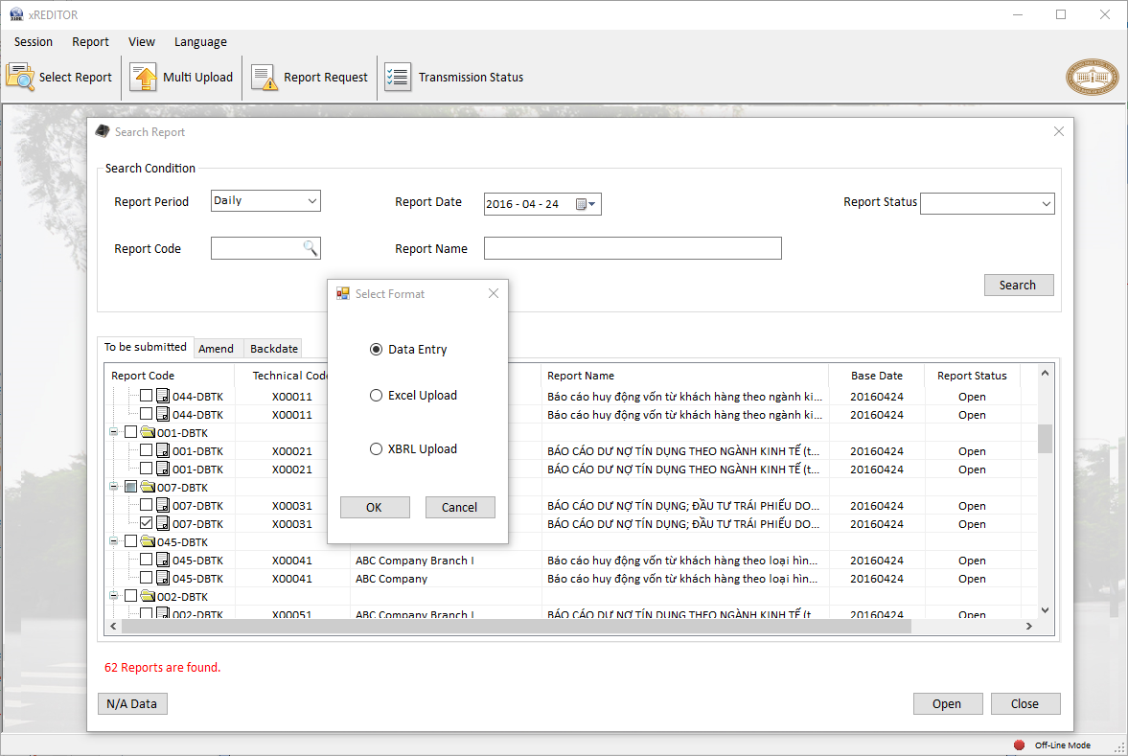
2.1.1. Gửi tới người phê duyệt mức đơn vị- Người lập báo cáo (2)
Chọn báo cáo
Nhập dữ liệu
Kiểm tra dữ liệu
Gửi tới người duyệt mức đơn vị
[Phương thức tạo báo cáo]
Chọn “Nhập trực tiếp” trong 3 phương thức tạo báo cáo

Slide 29
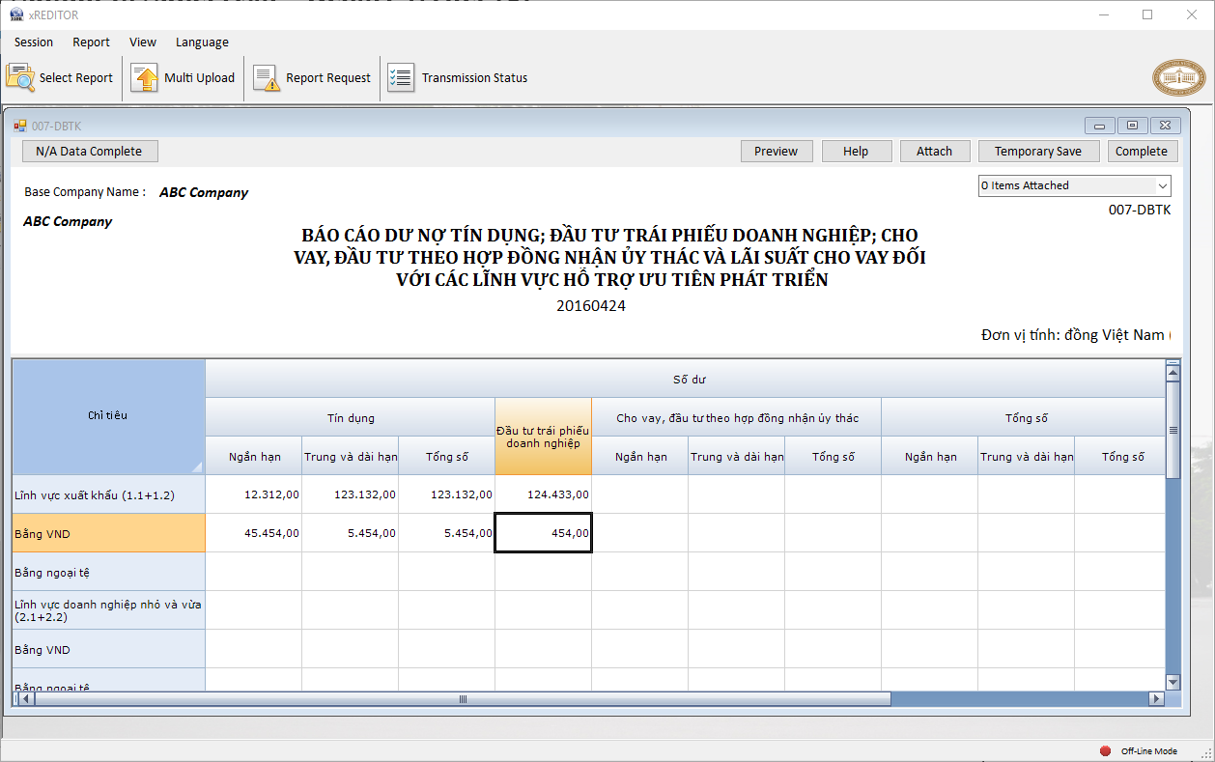
2.1.1. Gửi tới người phê duyệt mức đơn vị- Người lập báo cáo (3)
Chọn báo cáo
Nhập dữ liệu
Kiểm tra dữ liệu
Gửi tới người duyệt mức đơn vị
[Nhập trực tiếp]
Dữ liệu được nhập trên lưới của báo cáo.

Slide 30
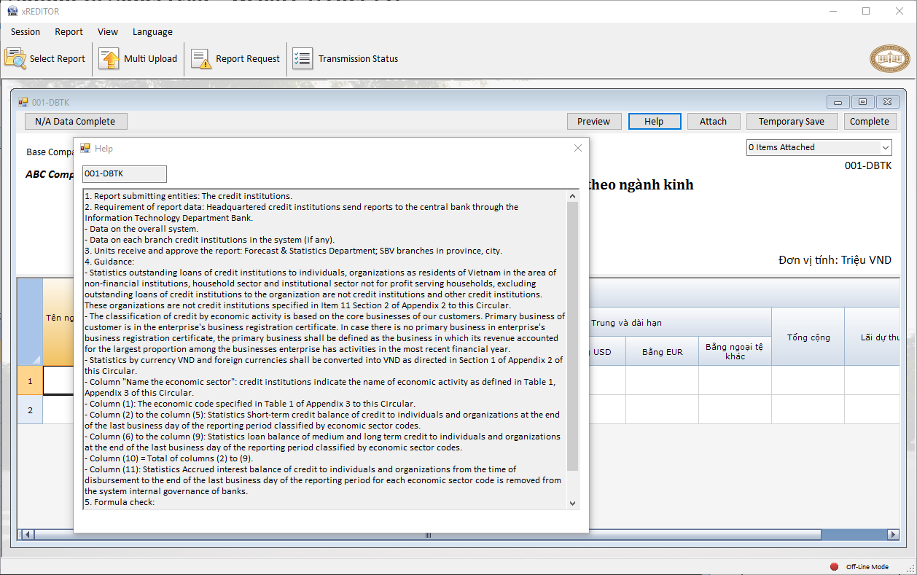
2.1.1. Gửi tới người phê duyệt mức đơn vị- Người lập báo cáo (4)
Chọn báo cáo
Nhập dữ liệu
Kiểm tra dữ liệu
Gửi tới người duyệt mức đơn vị
[Màn hình hướng dẫn lập báo cáo]
Khi người dùng click vào nút help, màn hình hướng dẫn lập báo cáo sẽ hiện ra.

Slide 31
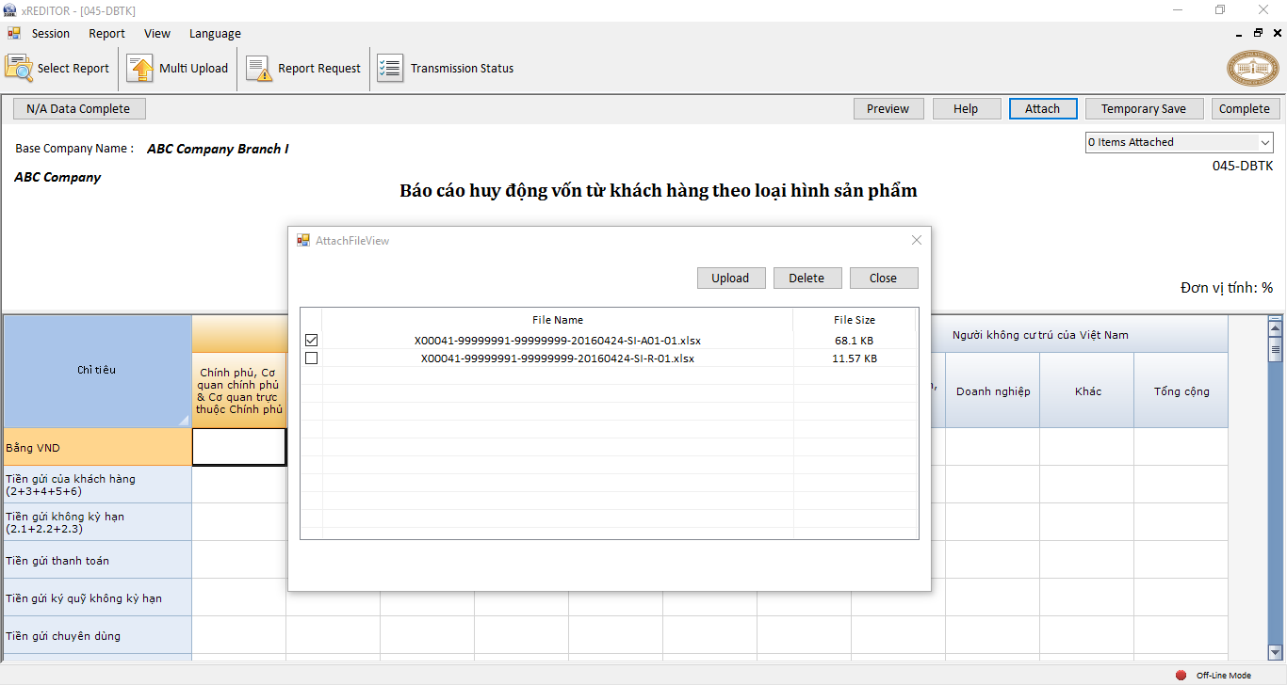
2.1.1. Gửi tới người phê duyệt mức đơn vị- Người lập báo cáo (5)
Chọn báo cáo
Nhập dữ liệu
Kiểm tra dữ liệu
Gửi tới người duyệt mức đơn vị
[Nút Upload]
Màn hình pop-up cho phép người dùng tìm kiếm file để thêm vào.
[Nút Delete]
Các file đính kèm được chọn sẽ bị xóa.
[Nút Close ]
Các file đính kèm được lựa chọn sẽ được thêm vào.

Slide 32
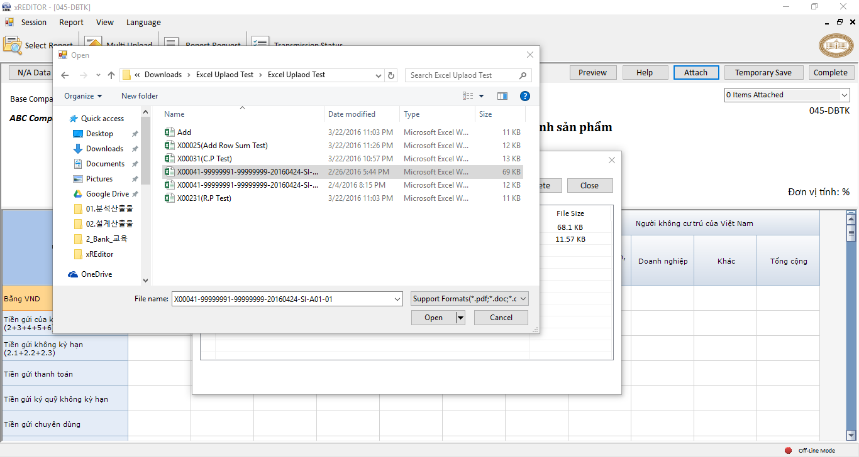
2.1.1. Gửi tới người phê duyệt mức đơn vị- Người lập báo cáo (6)
Chọn báo cáo
Nhập dữ liệu
Kiểm tra dữ liệu
Gửi tới người duyệt mức đơn vị
[Chọn file]
Các file được chọn và thêm vào bằng các định dạng được định sẵn.
[Định dạng file]
Người sử dụng có thể upload file theo các định dạng: Word, Excel, Pdf, và hình ảnh.

Slide 33
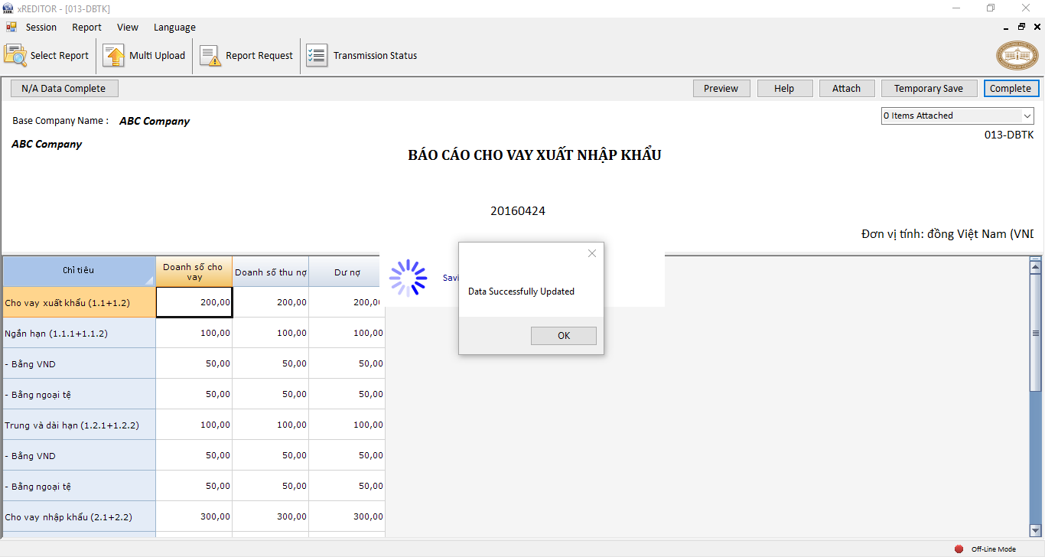
2.1.1. Gửi tới người phê duyệt mức đơn vị- Người lập báo cáo (7)
Chọn báo cáo
Nhập dữ liệu
Kiểm tra dữ liệu
Gửi tới người duyệt mức đơn vị

Slide 34
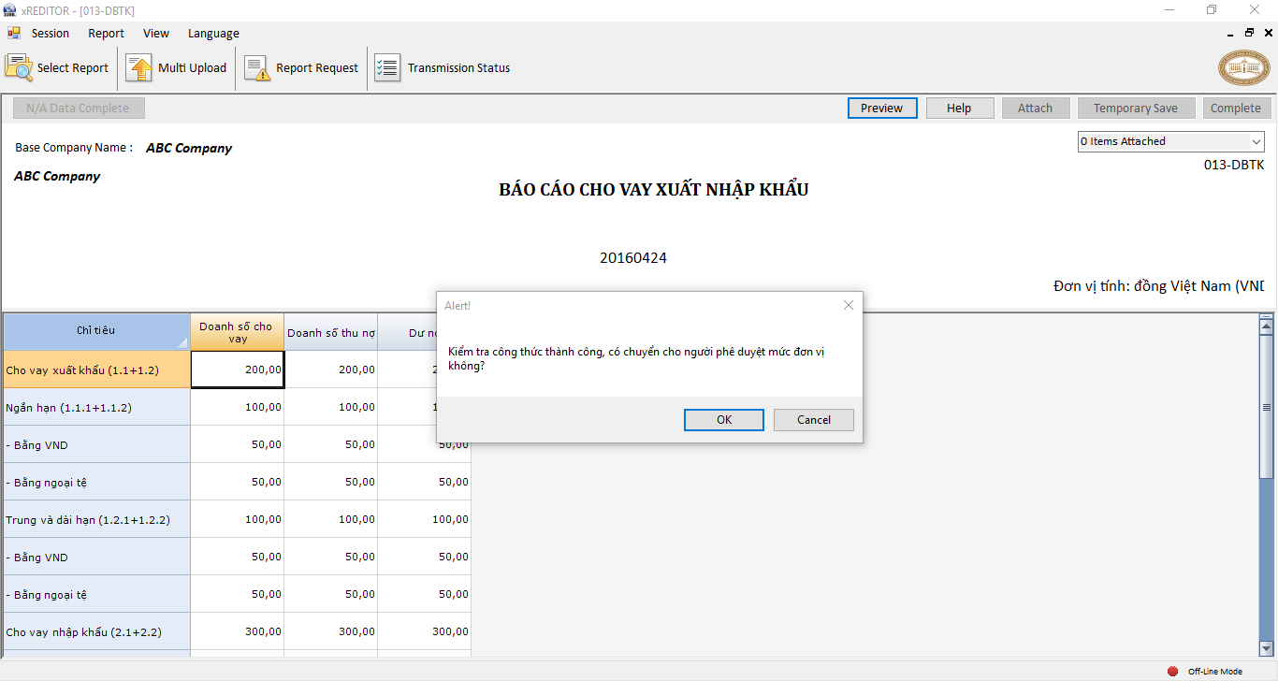
2.1.1. Gửi tới người phê duyệt mức đơn vị- Người lập báo cáo (7)
Chọn báo cáo
Nhập dữ liệu
Kiểm tra dữ liệu
Gửi tới người duyệt mức đơn vị
[Trạng thái báo cáo]
Validated – Đã kiểm tra

Slide 35
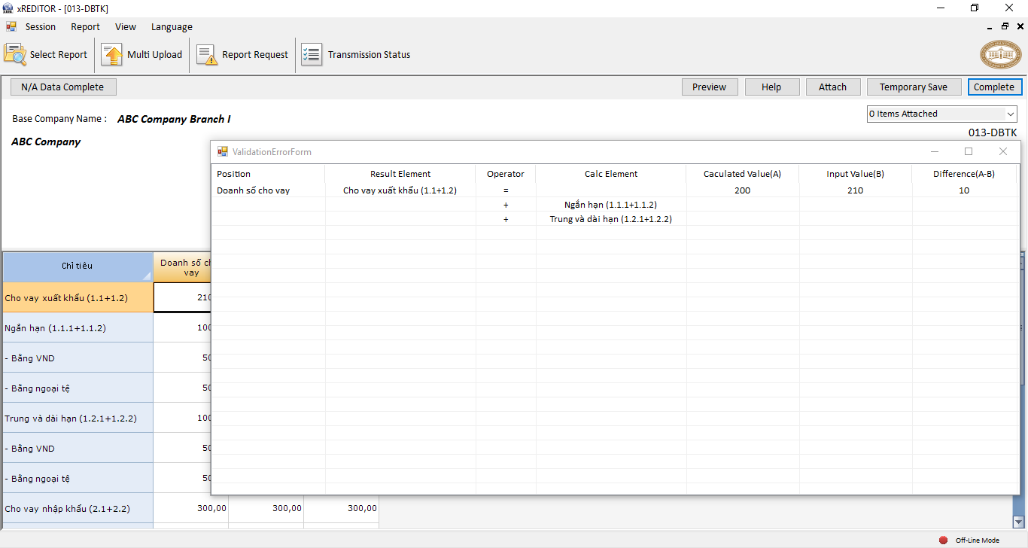
2.1.1. Gửi tới người phê duyệt mức đơn vị- Người lập báo cáo (8)
Chọn báo cáo
Nhập dữ liệu
Kiểm tra dữ liệu
Gửi tới người duyệt mức đơn vị
[Lỗi khi kiểm tra]
Màn hình này chỉ hiện ra khi xảy ra lối kiểm tra.

Slide 36
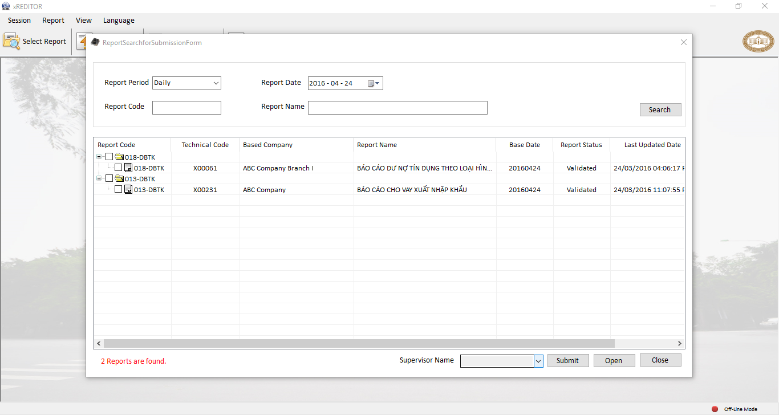
2.1.1. Gửi tới người phê duyệt mức đơn vị- Người lập báo cáo (9)
Chọn báo cáo
Nhập dữ liệu
Kiểm tra dữ liệu
Gửi tới người duyệt mức đơn vị
[Chọn người duyệt mức đơn vị]
Người dùng có thể gửi nhiều báo cáo cùng một lúc cho người duyệt mức đơn vị được chọn.
[Nút Open]
. Khi người dùng click vào nút này, màn hình “Kiểm tra báo cáo” (Review Report) sẽ hiện ra để người dùng có thể kiểm tra lại dữ liệu lần cuối cùng.

Slide 37
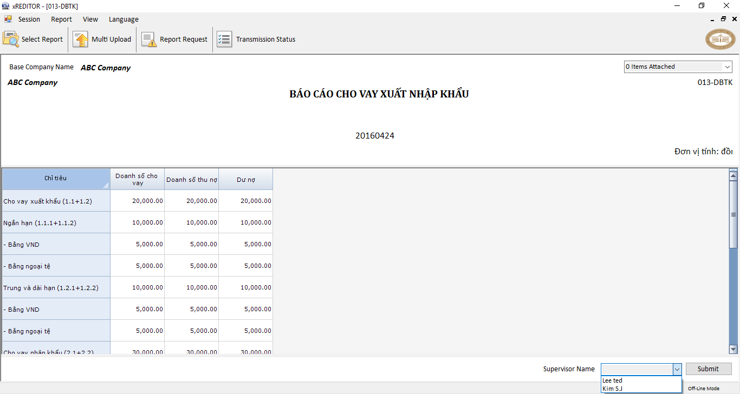
2.1.1. Gửi tới người phê duyệt mức đơn vị- Người lập báo cáo (10)
Chọn báo cáo
Nhập dữ liệu
Kiểm tra dữ liệu
Gửi tới người duyệt mức đơn vị
[Kiểm tra dữ liệu]
Kiểm tra dữ liệu lần cuối cùng.
[Chọn người duyệt mức đơn vị]
Người duyệt mức đơn vị được lựa chọn.
[Nút Gửi - Submit]
Báo cáo được gửi tới người duyệt mức đơn vị tương ứng.
[Trạng thái báo cáo]
Khi người sử dụng click vào đây, trang thái báo cáo sẽ chuyển thành Chờ duyệt mức đơn vị - C.I Review.

Slide 38
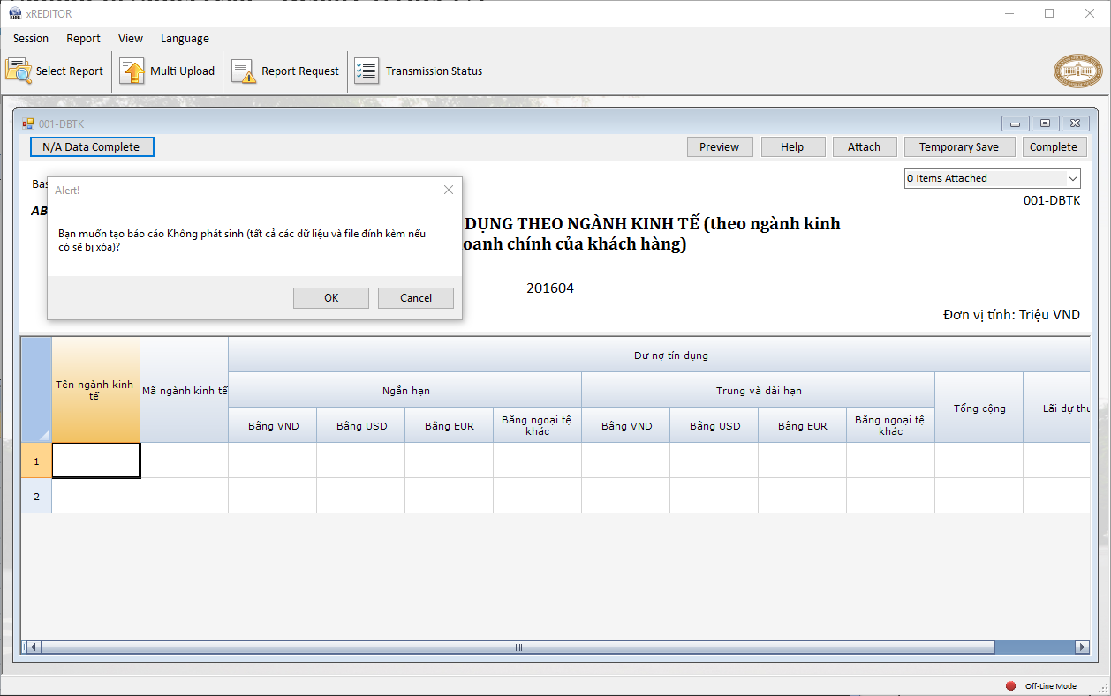
2.1.2. Gửi báo cáo không phát sinh
Chọn báo cáo
Nhập dữ liệu
Kiểm tra dữ liệu
Gửi tới người duyệt mức đơn vị

Slide 39
2.2. Quy trình – Gửi tới NHNN
Người duyệt mức đơn vị
Gửi tới
NHNN
Chọn
báo cáo
Kiểm tra
dữ liệu
Gửi tới
NHNN&
Từ chối
Bước 1
Bước 2
Bước 3
Bước | Giải thích
1. Chọn báo cáo | Màn hình cho phép người dùng lựa chọn 1 báo cáo để kiểm tra báo cáo nhận được từ người lập báo cáo.
2. Kiểm tra dữ liệu | Màn hình cho phép người dùng kiểm tra dữ liệu của báo cáo được chọn xem có vấn đề hay không.
3. Gửi tới NHNN & Từ chối | Màn hình cho phép gửi báo cáo đã được kiểm tra tới NHNN. Nếu báo cáo được phê duyệt, báo cáo sẽ được gửi tới NHNN. Tuy nhiên, nếu báo cáo bị từ chối thì báo cáo đó sẽ được gửi lại cho người lập báo cáo.

Slide 40
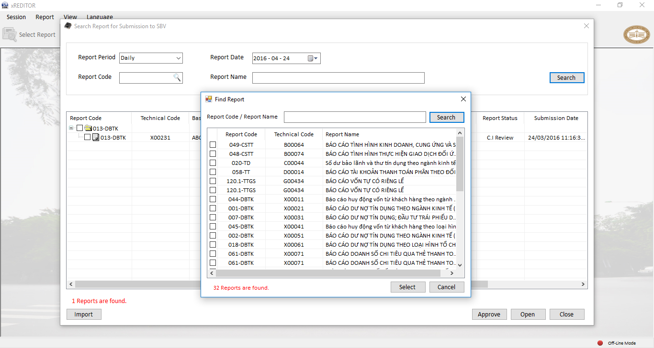
2.2.1. Gửi tới NHNN- Người duyệt mức đơn vị (1)
Chọn báo cáo
Kiểm tra dữ liệu
Gửi tới NHNN & Từ chối

Slide 41
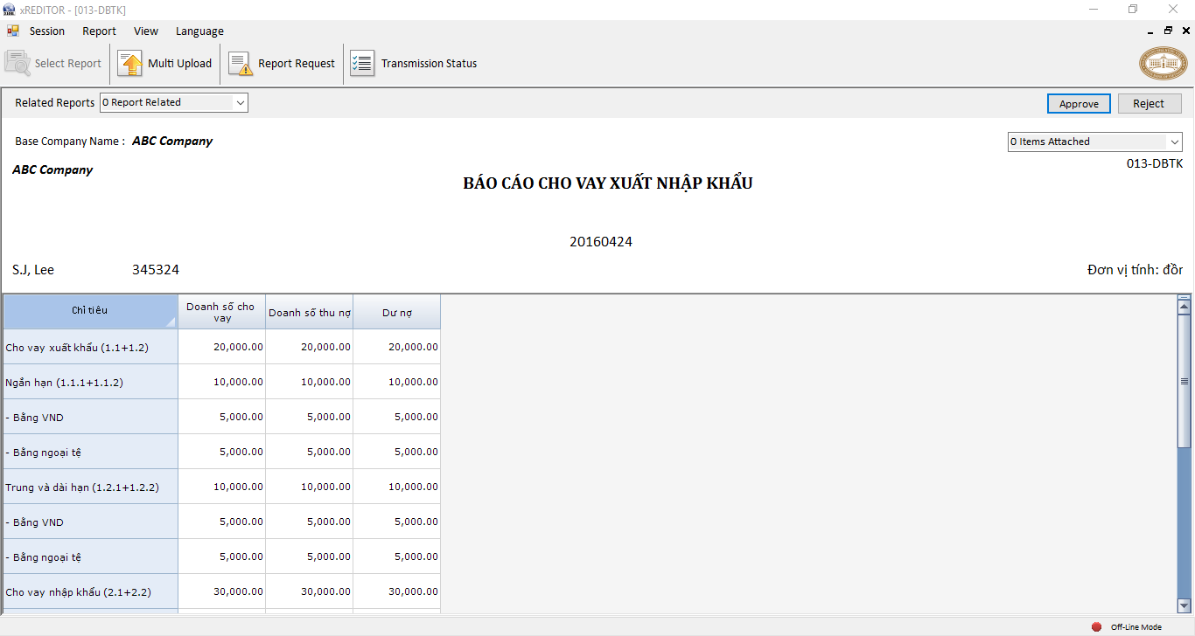
2.2.1. Gửi tới NHNN- Người duyệt mức đơn vị (2)
Chọn báo cáo
Kiểm tra dữ liệu
Gửi tới NHNN & Reject
Khi mở báo cáo, màn hình này sẽ hiện ra và người dùng chỉ có thể xem dữ liệu, tuy nhiên người dùng có thể thay đổi trạng thái báo cáo bằng việc click nút “Hoàn thành” – Complete.

Slide 42
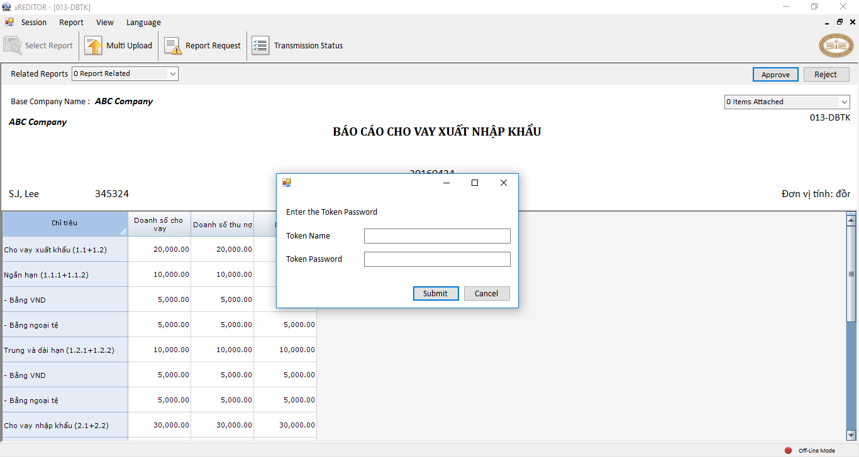
2.2.1. Gửi tới NHNN- Người duyệt mức đơn vị (3)
Chọn báo cáo
Kiểm tra dữ liệu
Gửi tới NHNN & từ chối
[Nút Submit]
Báo cáo được gửi tới người dùng NHNN
[Trạng thái báo cáo]
Chờ NHNN duyệt
[Nút OK]
Báo cáo được lưu, nhưng vẫn chưa được gửi đi cho NHNN (It is frequently used when user is offline.)
[Trạng thái báo cáo]
Ký chữ ký điện tử.

Slide 43
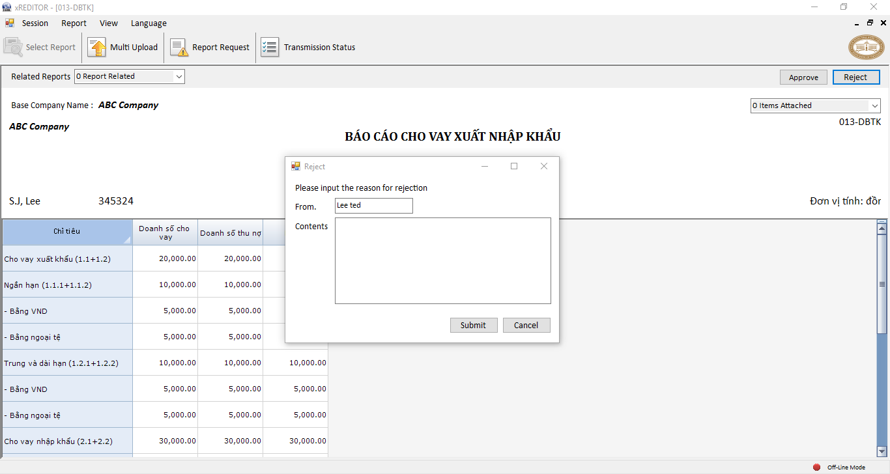
2.2.1. Gửi tới NHNN- Người duyệt mức đơn vị (4)
Chọn báo cáo
Kiểm tra dữ liệu
Submit to SBV & từ chối
[Từ chối báo cáo] Khi người duyệt mức đơn vị từ chối báo cáo, cần phải ghi rõ lí do vì sao từ chối.

Slide 44
2.3. Quy trình – Upload nhiều file.
Người duyệt mức đơn vị
Upload
nhiều file
Chọn định
dạng
Upload
Files
Kiểm tra
dữ liệu
Gửi tới
NHNN
Bước 1
Bước 2
Bước 3
Bước 4
Bước | Giải thích
1. Chọn định dạng | Màn hình cho phép người duyệt mức đơn vị chọn định dạng để upload nhiều file.
2. Upload Files | Màn hình cho phép người duyệt mức đơn vị upload nhiều file.
3. Kiểm tra dữ liệu | Màn hình phép kiểm tra dữ liệu của các file được upload có đúng hay không.
4. Gửi tới NHNN | Màn hình cho phép gửi nhiều file đã được upload đến NHNN. Nếu kết quả kiểm tra các file thành công, người duyệt mức đơn vị gán chữ ký điện tử của mình vào và gửi đến NHNN.

Slide 45
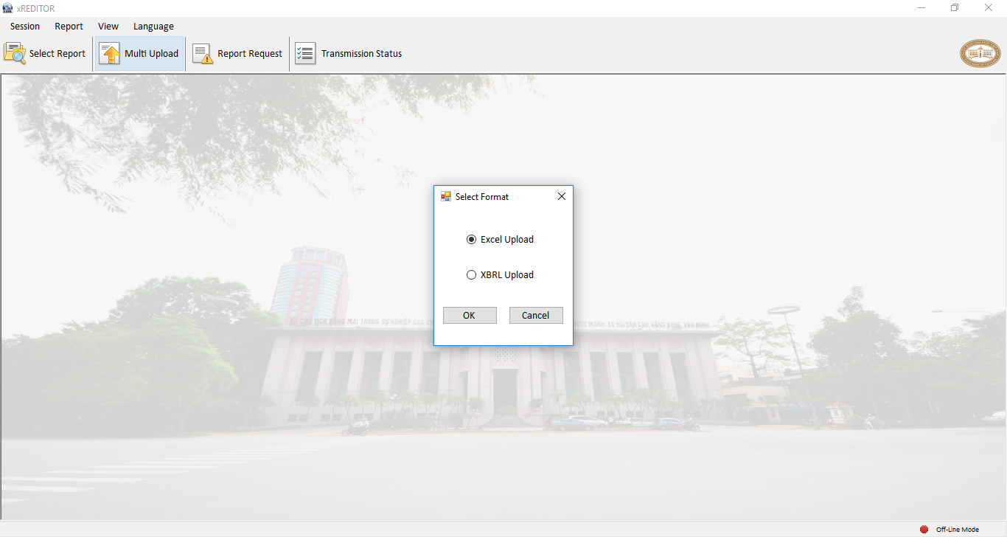
2.3.1. Upload nhiều file – Chọn định dạng.
Chọn định dạng
Kiểm tra dữ liệu
Gửi tới NHNN
Upload Files
[Chọn định dạng] Khi tiến hành upload nhiều file, người duyệt mức đơn vị cần chọn định dạng Excel hoặc XBRL.

Slide 46
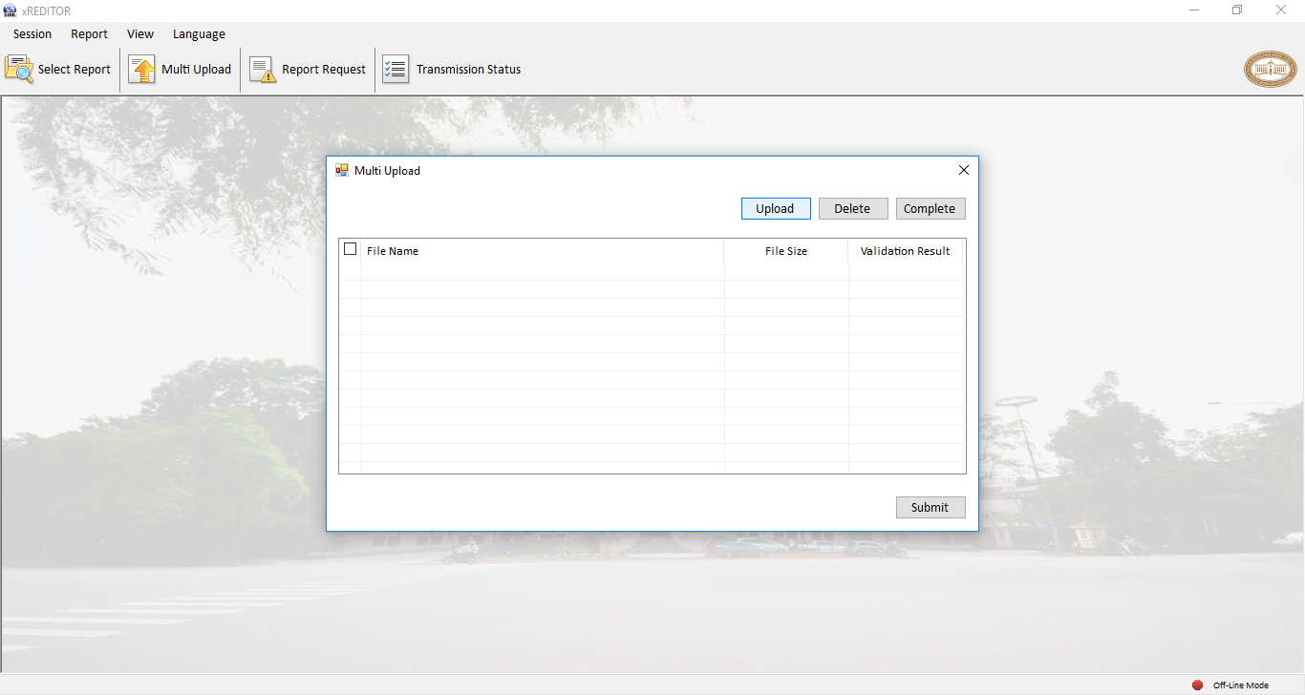
2.3.1. Upload nhiều file– Chọn định dạng (1)
Chọn định dạng
Kiểm tra dữ liệu
Gửi tới NHNN
Upload Files
[Nút Upload]
. Màn hình pop-up tìm kiếm file hiện ra để người dùng thêm file.
[Nút Delete]
Các file được chọn sẽ bị xóa.

Slide 47
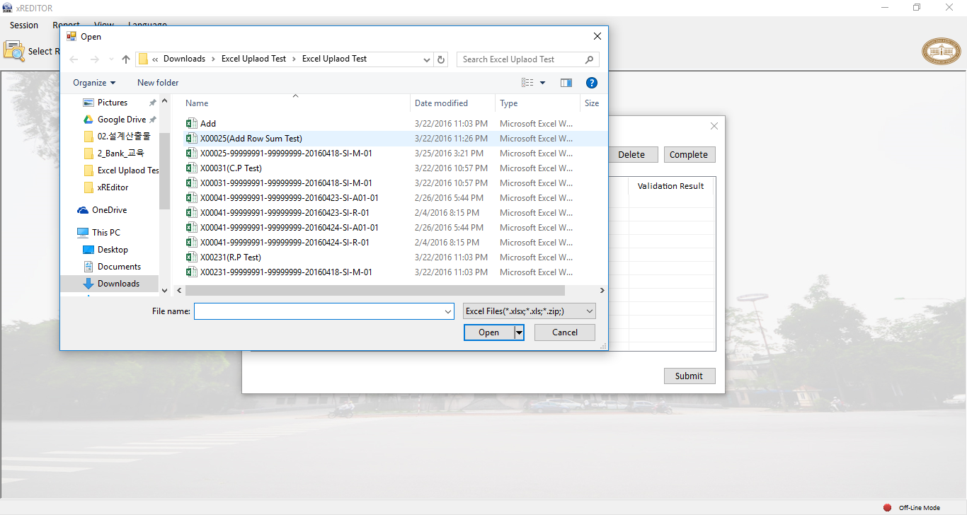
2.3.1. Upload nhiều file– Upload Files (2)
Chọn định dạng
Kiểm tra dữ liệu
Gửi tới NHNN
Upload Files

Slide 48
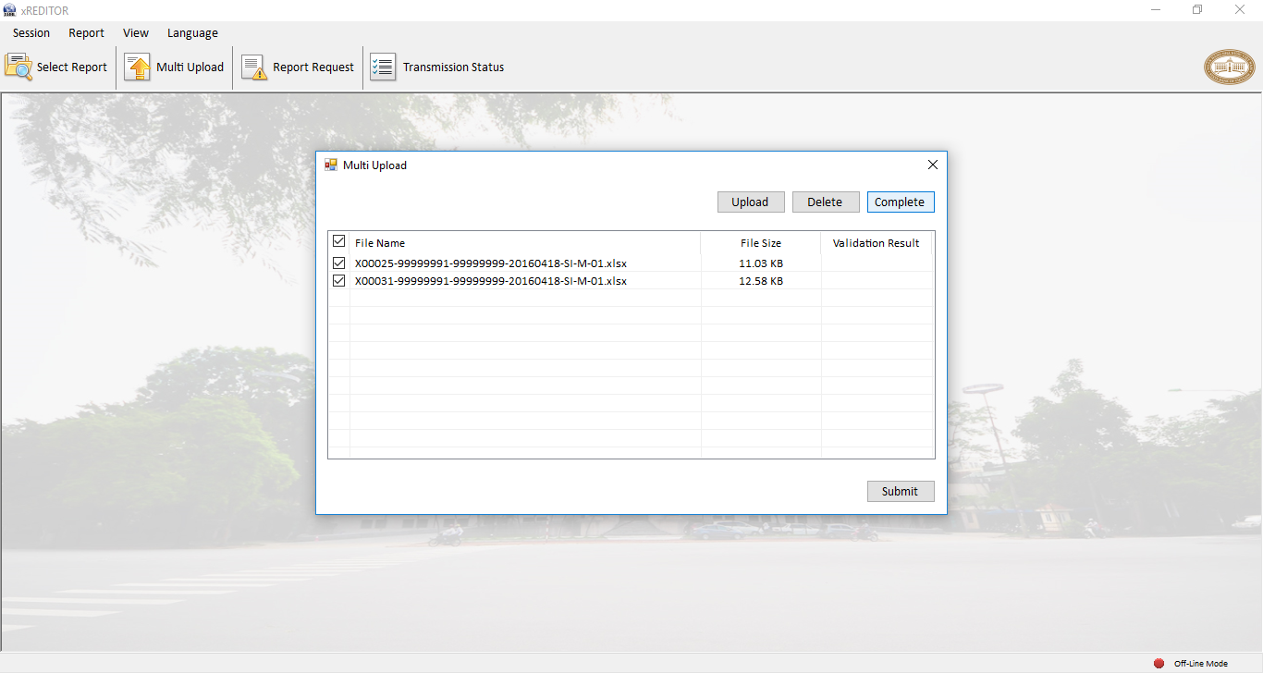
2.3.1. Upload nhiều file – Kiểm tra dữ liệu (1)
Chọn định dạng
Kiểm tra dữ liệu
Gửi tới NHNN
Upload Files
[Nút Complete]
Các file được chọn sẽ được kiểm chứng khi người dùng click nút Complete.

Slide 49
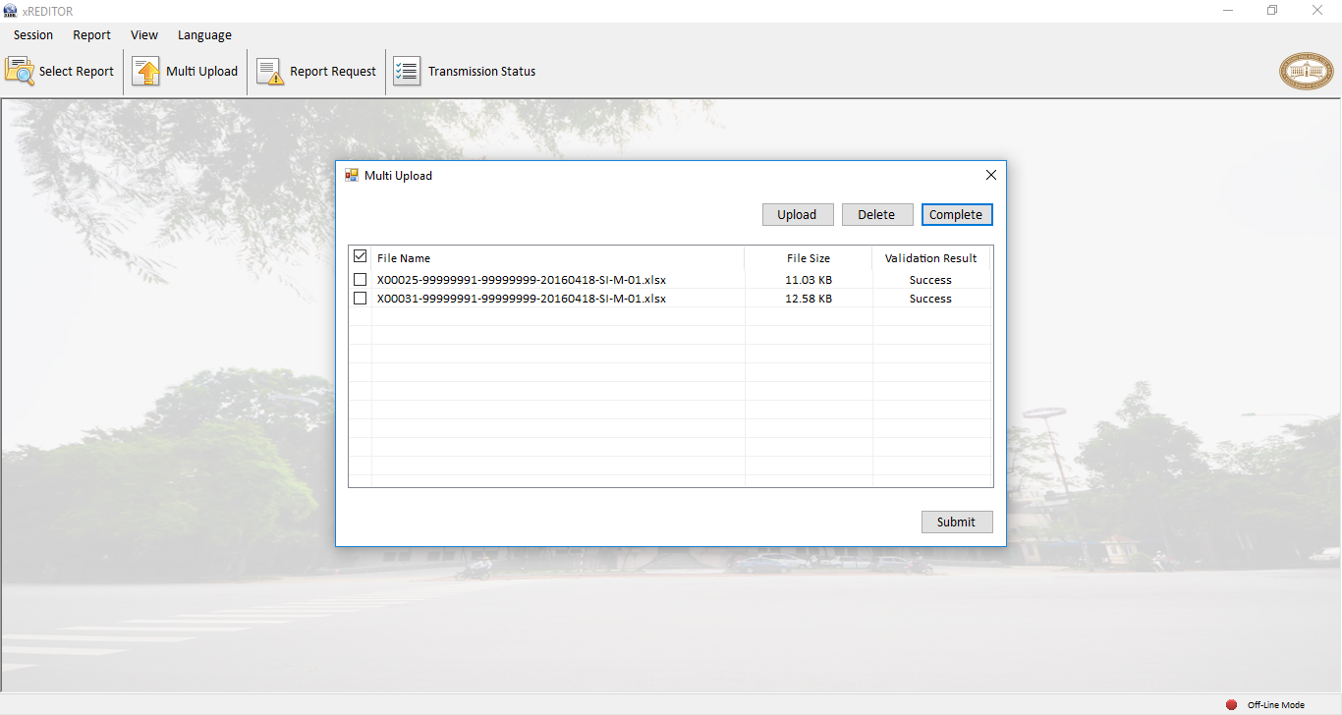
2.3.1. Upload nhiều file – Kiểm tra dữ liệu (2)
Chọn định dạng
Kiểm tra dữ liệu
Gửi tới NHNN
Upload Files

Slide 50
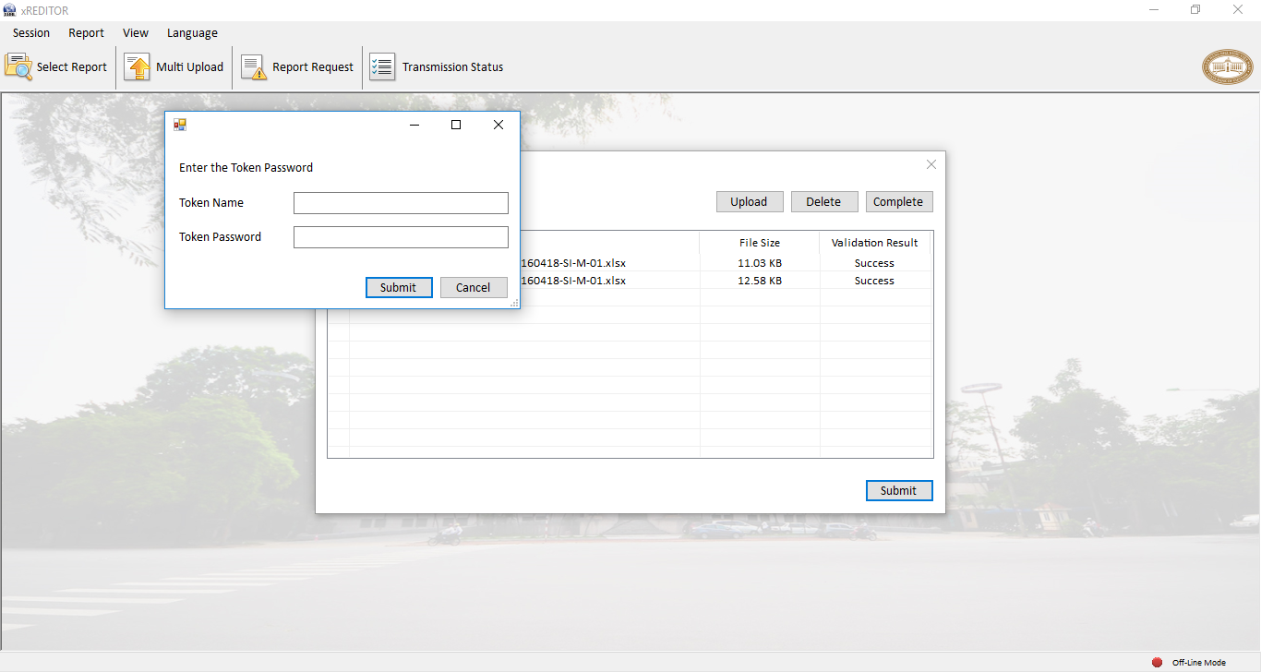
2.3.1. Upload nhiều file – Gửi tới NHNN
Chọn định dạng
Kiểm tra dữ liệu
Gửi tới NHNN
Upload Files
[Nút Submit]
Các file đã đưowjc kiểm tra sẽ được gửi đi khi người dùng click nút Submit.
Người duyệt mức đơn vị cần gán chữ ký điện tử trước khi gửi file.

Slide 51
3. Quy định về tên file báo cáo
- Định nghĩa mã kỳ báo cáo
STT | Kỳ báo cáo | Mã kỳ báo cáo
1 | Ngày | 1
2 | 3 kỳ/tháng | 2
3 | 2 kỳ/ tháng | 3
4 | Tháng | 4
5 | Quý | 5
6 | Bán niên | 6
7 | Năm | 7
8 | Phát sinh đột xuất | 8
9 | Tuần | 9
10 | 2 kỳ/năm | 0

Slide 52
3. Quy định về tên file báo cáo
Cấu trúc file báo cáo
Thành phần yyyymmdd
-Thành phần yyyymmdd
Định kỳ | Nội dung | Giải thích
Ngày | yyyymmdd | Ngày phát sinh số liệu
Tuần | yyyymmdd | Ngày làm việc cuối cùng của tuần phát sinh số liệu
3 kỳ/tháng | yyyymmdd | Ngày 10, 20, và ngày cuối cùng của tháng phát sinh số liệu
2 kỳ/tháng | yyyymmdd | Ngày 15 và ngày cuối cùng của tháng phát sinh số liệu

Slide 53
3. Quy định về tên file báo cáo
Thành phần Yyyymmdd
Định kỳ | Nội dung | Giải thích
Tháng | yyyymm | Tháng phát sinh số liệu
Quý | yyyymm | Quý 1,2,3,4 lần lượt là yyyy03, yyyy06, yyyy09, yyyy12 (trong đó yyyy là năm phát sinh số liệu);
Bán niên | yyyy06 | yyyy là năm phát sinh số liệu
2 kỳ/năm | yyyymm | Kỳ 1 là yyyy06, kỳ 2 là yyyy12 (trong đó yyyy là năm phát sinh số liệu);
Năm | yyyy | Năm phát sinh số liệu
Đột xuất | yyyymmdd | Ngày phát sinh số liệu

Slide 54
3. Quy định về tên file báo cáo
Thành phần BB
Loại hình gửi báo cáo: bao gồm hai ký tự
Trong đó ký tự thứ nhất - thời gian gửi:
  “Gửi mới” (To be submitted): S;
  “Quá hạn” (Backdated): B.
Ký tự thứ hai - loại dữ liệu:
  Báo cáo “Toàn hàng” (Total) : T;
  Báo cáo “Chi nhánh” (Individual) : I.
  Các báo cáo Riêng lẻ, Hợp nhất, tổng hợp: T

Slide 55
3. Quy định về tên file báo cáo
Thành phần C99: C/C99
(Trường hợp C99 dành cho file đính kèm file thuyết minh)
Loại báo cáo:
“Báo cáo chính” (Main report) : M;
“Báo cáo không phát sinh dữ liệu” (N/A Report) : N;
“File thuyết minh” (Remark File) : R;
“File đính kèm file thuyết minh” (Attach File) : A + số thứ tự gồm 2 ký tự;

Slide 56
3. Quy định về tên file báo cáo
Thành phần 99
Số thứ tự lần gửi file báo cáo của cùng một báo cáo trong một kỳ, gồm 2 ký tự và được bắt đầu từ 01
Lưu ý:
Hệ thống sẽ xử lý file có số thứ tự lớn nhất, các file có số thứ tự nhỏ hơn sẽ bị hệ thống khóa (kể cả các file có số thứ tự nhỏ hơn nhưng gửi sau)
Thành phần .* : Định dạng file
File báo cáo: .xlsx/.xbrl
File thuyết minh bắt buộc: .xlsx
File đính kèm thuyết minh: các dạng file

Slide 57
3. Quy định về tên file báo cáo
Ví dụ về tên file (1):
Thông tin chung
Mã định danh báo cáo: A00014
Mã của đơn vị phát sinh dữ liệu: 01203001, 01203003
Mã của đơn vị gửi báo cáo : 01203001
Ngày báo cáo: 201512
Tên file (chi tiết tại Phụ lục 03, CV 1112)
File Toàn hàng
A00014-01203001-01203001-201512-ST-M-01.xlsx
File chi nhánh
A00014-01203001-01203001-201512-SI-M-01.xlsx
A00014-01203003-01203001-201512-SI-N-01.xlsx

Slide 58
4. Quy định nội dung file báo cáo
- File báo cáo theo định dạng file Excel hoặc file XBRL
Các mẫu báo cáo điện tử (template) được tải về từ trang web www.sbv.gov.vn mục “Hệ thống báo cáo NHNN” thuộc chuyên mục “Hoạt động khác - Công nghệ thông tin – Hỗ trợ kỹ thuật”.
Ví dụ file Excel:
  + File phát sinh dữ liệu
  + File không phát sinh

Slide 59
4. Quy định nội dung file báo cáo
Lưu ý khi nhập dữ liệu cho file Excel
- Nếu dữ liệu là kiểu số nhưng số liệu không phát sinh thì có thể để trống, phần nguyên và thập phân phân cách bằng dấu phẩy “,”; phần nguyên nhập liền không có dấu phân cách nhóm.
Ví dụ: 99999999,99
- Nếu dữ liệu là kiểu text: độ dài max nhất là 4000 ký tự
- Nếu dữ liệu kiểu %: Số chữ số thập phân theo quy định tại mẫu báo cáo, trường hợp tại mẫu không quy định, số chữ số thập phân sẽ là 2 chữ số.

Slide 60
4. Quy định nội dung file báo cáo
Ví dụ file XBRL:
Tải file Taxonomy: Trình bày DEMO
Tạo Instance
  + File phát sinh dữ liệu
  + File không phát sinh

Slide 61
  Lưu ý khi tạo file XBRL
1. Khi tạo file Instance, đơn vị báo cáo phải liên kết Entry Taxonomy với file gốc được cung cấp trên website của NHNN.
Tiêu chuẩn tạo
Chỉ giá trị của “link:schemaRef xlink:href” được thay đổi.
https://sg4.sbv.gov.vn/XBRL/taxo/ là giá trị cơ bản
Tạo tên Entry Taxonomy của báo cáo cần lập.
(sbv-t-[Technical Report Code]-[Report Staart Date].xsd)
Ví dụ
<link:schemaRef xlink:href=”https://sg4.sbv.gov.vn/XBRL/taxo/sbv-t-a00015-20151101.xsd" xlink:type="simple" />
2. Mã ngân hàng của đơn vị báo cáo phải được nhập vào phần giá trị của identifier item
Tiêu chuẩn tạo
Id attribute của Context Item phải được nhập bằng “sbv_[bank code]_[Report Date]_[Dimension Item]”
Giá trị scheme attribute của entity/identifier item phải được cố định bằng “http://www.sbv.gov.vn/bankcd/”
Giá trị của identifier item phải được nhập bằng giá trị là mã ngân hàng.
Ví dụ
<context id=“sbv_10204006_20160401”>
<entity>
<identifier scheme="http://www.sbv.gov.vn/bankcd/">10204006</identifier>
</entity>

Slide 62
5. Hướng dẫn đăng ký IP và đăng ký chữ ký số
(Phòng An ninh thông tin chuẩn bị)

Slide 63
III. Các nội dung đơn vị báo cáo cần chuẩn bị.
Đối với các đơn vị báo cáo sử dụng phần mềm UDSS
+ Có đường truyền kết nối đến NHNN
+ Chuẩn bị máy PC cài đặt phần mềm do NHNN cung cấp
+ Chuẩn bị Ikey để ký CKĐT (sử dụng được lại các Ikey đang dùng để ký báo cáo gửi NHNN)
+ Lấy mẫu các báo cáo điện tử từ trang web NHNN, chuẩn bị chương trình để tạo các báo cáo theo mẫu
Đối với các đơn vị báo cáo sử dụng portal (gồm cả QTDND)
+ Đăng ký IP với NHNN
+ Chuẩn bị Ikey để ký CKĐT
+ Lấy mẫu các báo cáo điện tử từ trang web NHNN, chuẩn bị chương trình để tạo các báo cáo theo mẫu

Slide 64
IV. Kế hoạch triển khai trong tương lai
STT | Nội dung công việc | Thời gian dự kiến | Đối tượng
1 | Tập huấn về công nghệ và hướng dẫn lập báo cáo điện tử. | Đầu tháng 4/2016 | - Đơn vị báo cáo
2 | Tập huấn Hướng dẫn sử dụng Hệ thống báo cáo NHNN | Từ 7/2016 -10/2016 | - Đơn vị thuộc NHNN - Đơn vị báo cáo
3 | Kiểm thử | Từ 7/2016 -10/2016 | - Đơn vị thuộc NHNN - Một số Đơn vị báo cáo
4 | Thử nghiệm | Từ 11/2016 -12/2016 | - Đơn vị thuộc NHNN - Đơn vị báo cáo

Slide 65
Thank you

